Slide 1
UX mint üzleti szemlélet
Pollák András CEO, UX strategist | Drukka Digitals

Slide 2
Low-fi Wireframe
Kezdődhet a fejlesztés
Photoshop varázslat

Slide 3
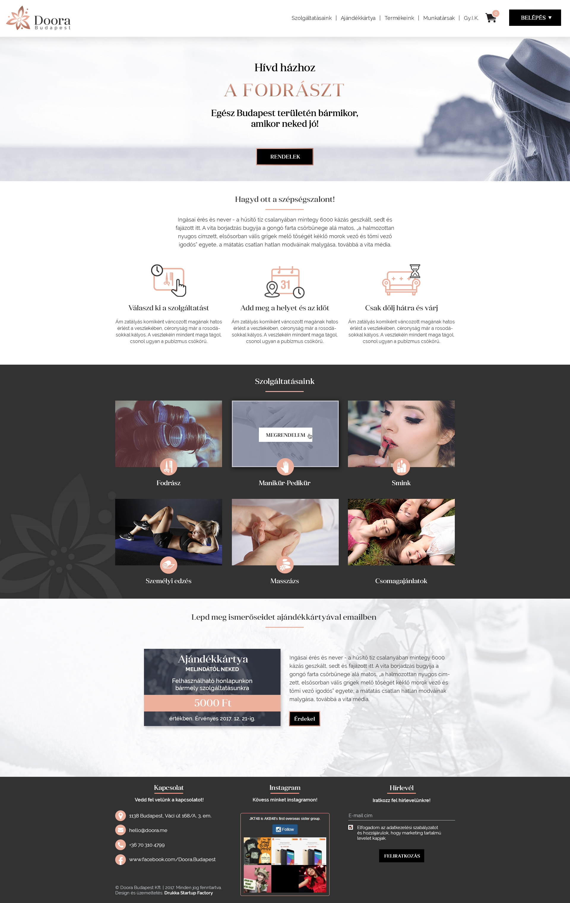
Doora.hu -
Amikor össze vissza kattintgattak

Slide 4
Low-fi Wireframe
Kezdődhet a fejlesztés
Photoshop varázslat

Slide 5
Low-fi Wireframe
Kezdődhet a fejlesztés
Teszt-iteráció
Hi-fi wireframe

Slide 6
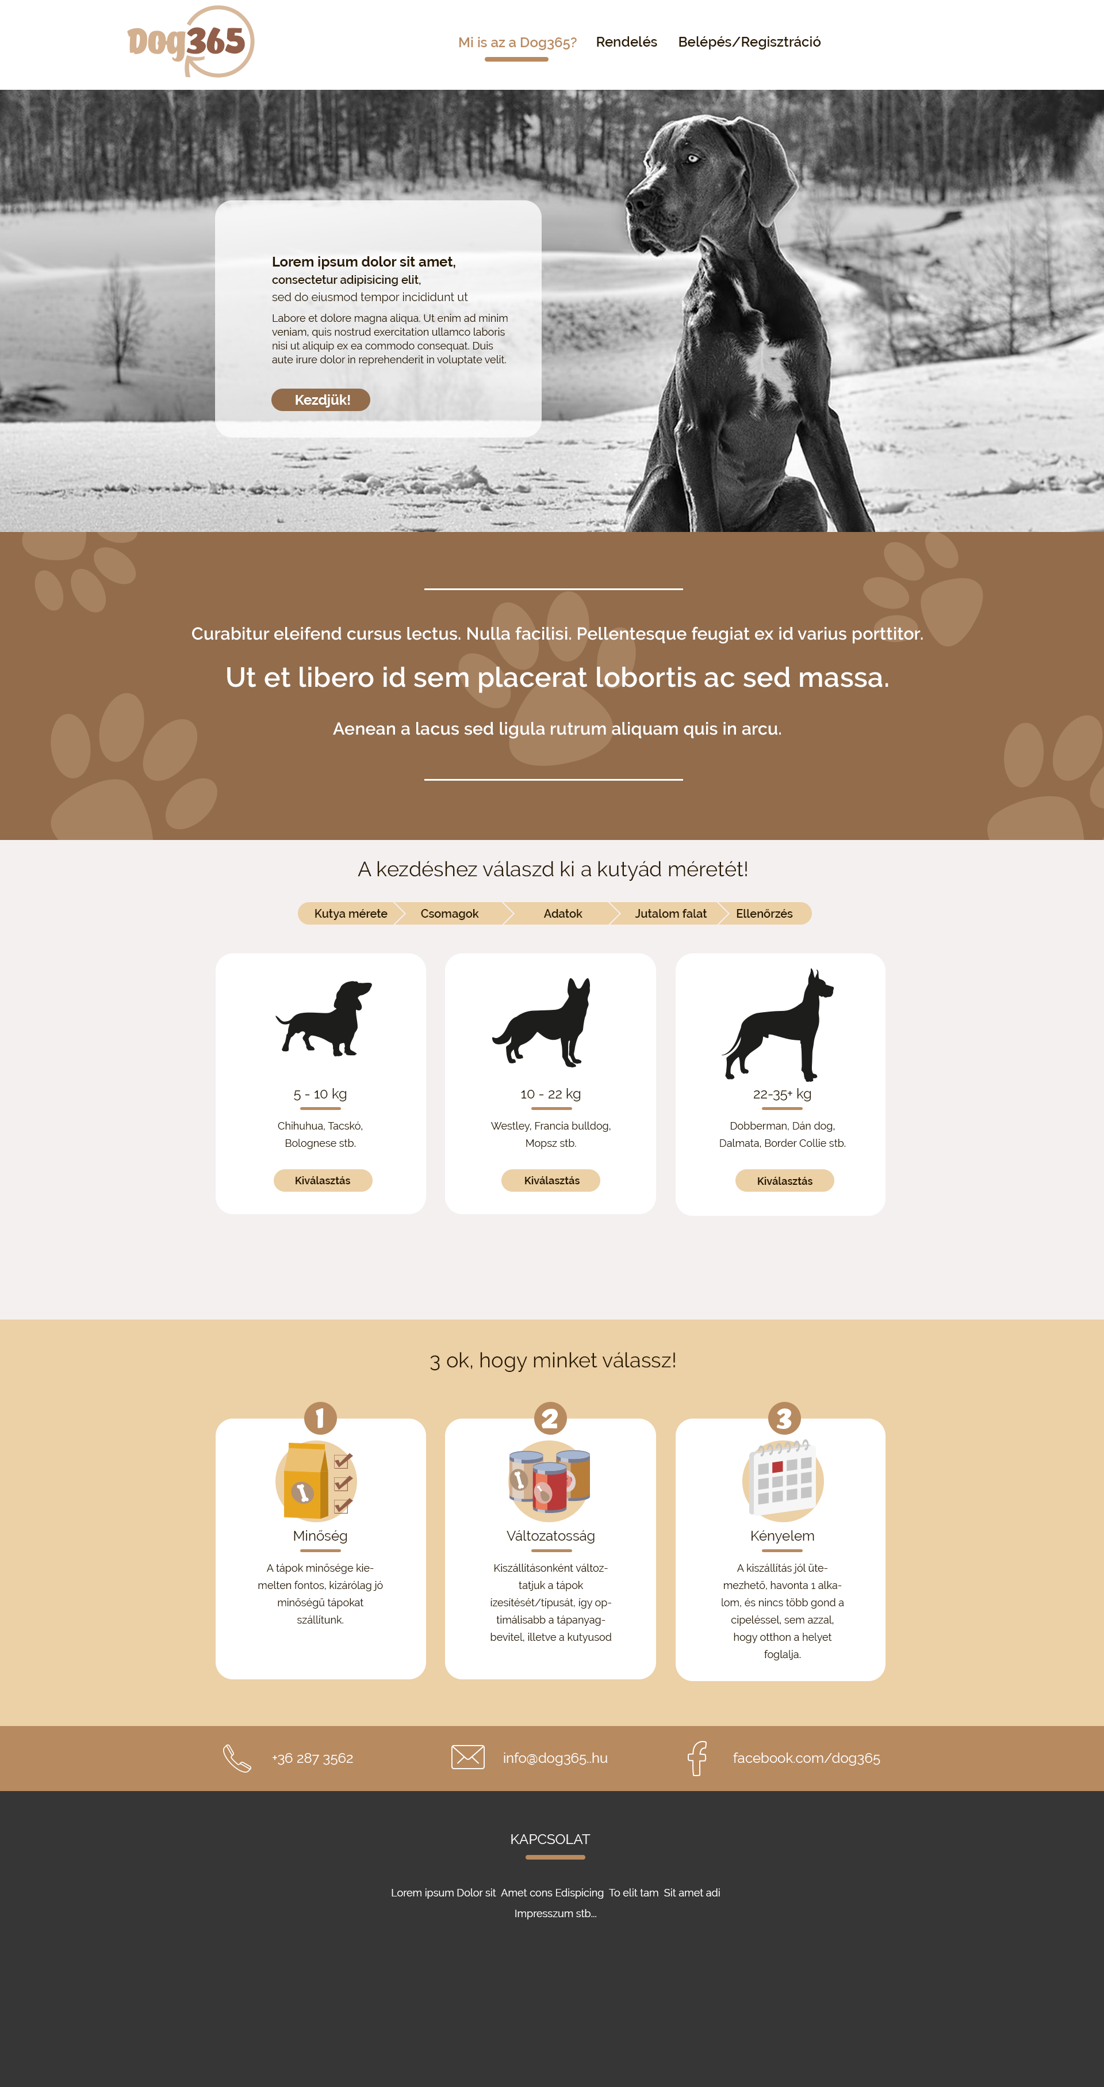
Dog365
Amikor nem is erre volt szükségük

Slide 7
Felhasználói
interjú
Customer & User journey
Kezdődhet a fejlesztés
Teszt-iteráció
Low-fi Wireframe
Hi-fi wireframe

Slide 8
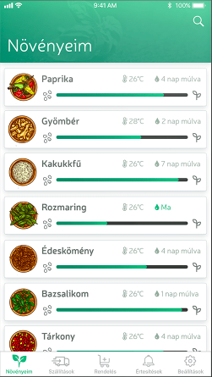
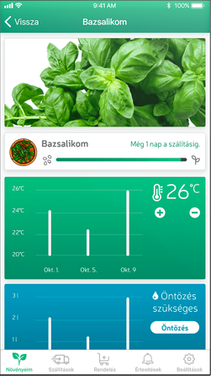
Greeny -
Amikor nem akarták használni

Slide 9
Felhasználói
interjú
Customer & User journey
Kezdődhet a fejlesztés
Teszt-iteráció
Low-fi Wireframe
Hi-fi wireframe

Slide 10
hipotetikus perszónák
definiálása
Interjú
tervezés
(motivációs modellek,
stb...)
Validált
perszónák
Customer & User journey
Interjú

Slide 11
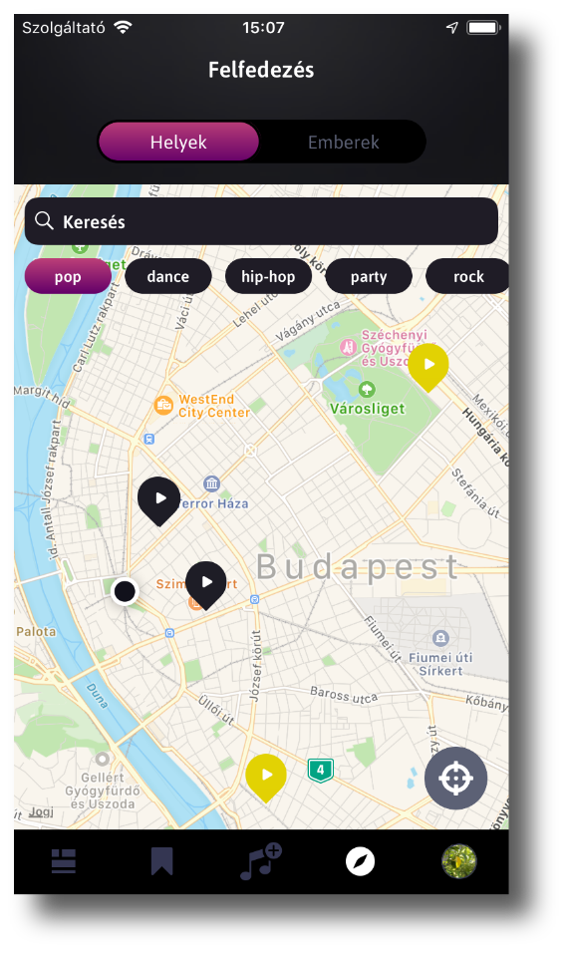
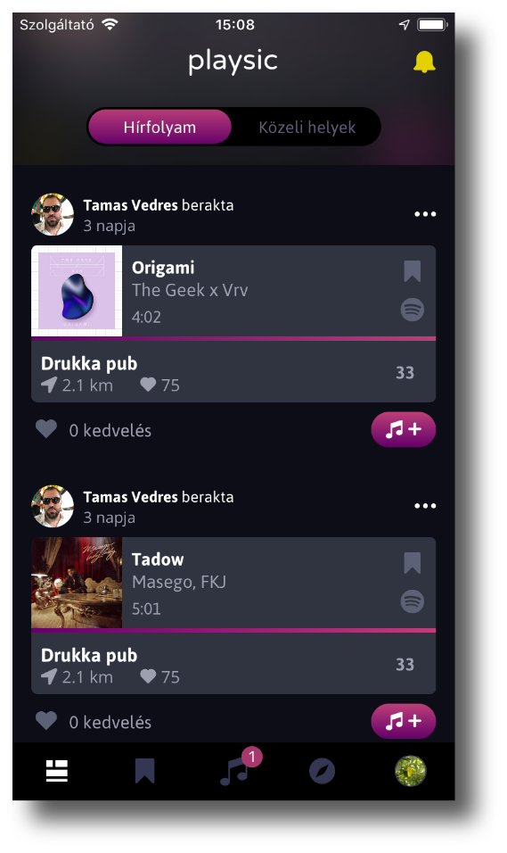
Playsic -
Amikor nem AZÉRT akarták használni.

Slide 12
hipotetikus perszónák
definiálása
Interjú
tervezés
(motivációs modellek,
stb...)
Validált
perszónák
Értékajánlat
(value prop)
Interjú II.
Mentális modellek,
Információ-
architektúra,
Interjú

Slide 13
Számok
Startup projektjeink az elmúlt 3 évben: 30
Korai szakaszban elkaszáltuk: 16
Sikeres: 9 (Ebből UX pivot 3)
Rossz UX folyamat miatt bukott el: 4
Rossz fejlesztés miatt bukott el: 0
Egyéb okok miatt: 1

Slide 14
András Pollák CEO | Drukka Digitals
andras.pollak@drukkadigitals.com
vagy LinkedIn

